Slide 1
Sociální služby a jejich charakteristika

Slide 2
Obecně o službách…
Nehmotnost
Neoddělitelnost
Proměnlivost
Pomíjivost
Absence vlastnictví

Slide 3
„Sociální služba je činnost (soubor činností) jejímž cílem je pomoci člověku řešit jeho nepříznivou sociální situaci. Nepříznivou sociální situací se rozumí oslabení nebo ztráta schopnosti řešit vzniklou situaci tak, aby toto řešení podporovalo sociální začlenění a ochranu před sociálním vyloučením. Molek, 2009

Slide 4
Charakteristika sociálních služeb dle zákona č. 108/2006 Sb., o sociálních službách

Slide 5
Definice sociální služby
Sociální službou se dle výše jmenovaného zákona rozumí činnost nebo soubor činností, jimiž se zajišťuje pomoc osobám v nepříznivé sociální situaci.
POZOR:
musí zachovávat lidskou důstojnost,
musí působit na osoby aktivně a motivovat je k činnostem, které neprodlužují nebo nezhoršují jejich nepříznivou sociální situaci,
a musí zabraňovat jejich sociálnímu vyloučení

Slide 6
Cíl sociální služby
podpora rozvoje nebo alespoň zachování stávající soběstačnosti uživatele, jeho
návrat do vlastního domácího prostředí, obnovení nebo zachování původního životního stylu,
rozvíjení schopnosti uživatelů služeb a umožnit jim, pokud toho mohou být schopni, vést samostatný život,
snížit sociální a zdravotní rizika související se způsobem života uživatelů

Slide 7
Základní činnosti při poskytování sociálních služeb
pomoc při zvládání běžných úkonů péče o vlastní osobu;
poskytnutí ubytování, popřípadě přenocování;
pomoc při zajištění chodu domácnosti;
výchovné, vzdělávací a aktivizační činnosti;
sociální poradenství;
zprostředkování kontaktu se společenským prostředím;
pomoc při prosazování práv a zájmů

Slide 8
Podle druhu se sociální služby člení:
sociální poradenství – člení se na základní a odborné sociální poradenství,
služby sociální péče – zákon upravuje celkem 14 druhů služeb, které nabízejí pomoc při zvládání úkonů péče o vlastní osobu a v soběstačnosti – k zajištění těchto služeb lze použít příspěvek na péči,
služby sociální prevence – zákon upravuje celkem 17 druhů služeb, které se zaměřují na jevy, které mohou vést k sociálnímu vyloučení osob a nejsou způsobeny neschopností pečovat o sebe z důvodu věku nebo zdravotního stavu.

Slide 11
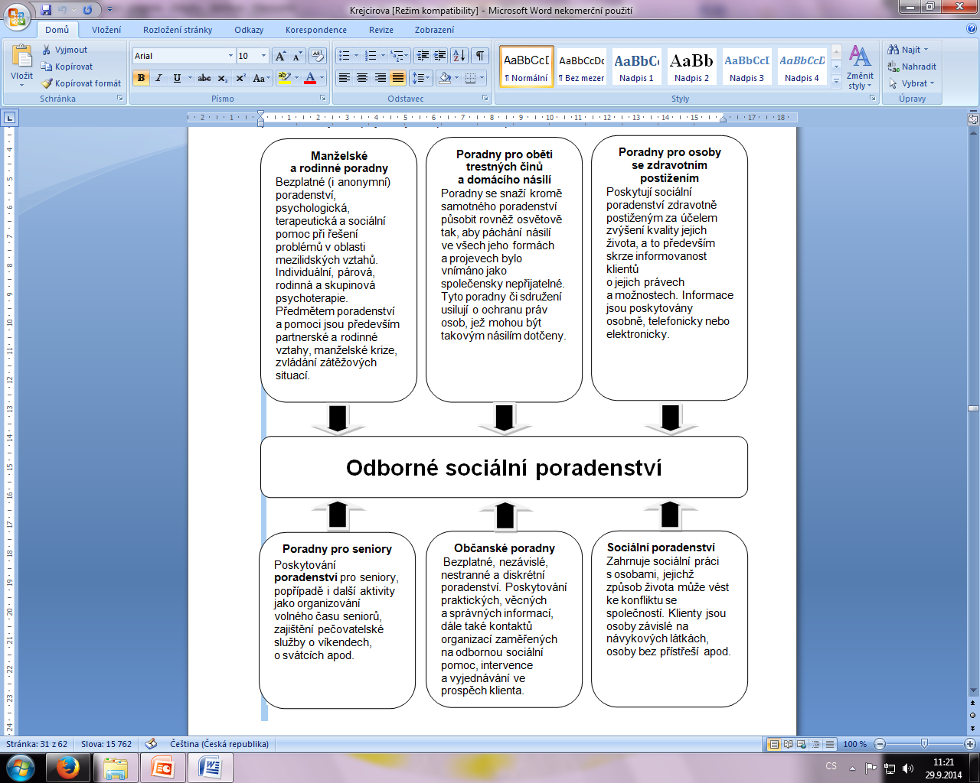

Slide 12
 | Služby sociální péče | Sociální prevence
Děti a mládež | Osobní asistence Pečovatelská služba Odlehčovací služby Průvodcovské a předčitatelské služby Denní stacionáře Týdenní stacionáře Domovy pro osoby se zdravotním postižením | Raná péče Sociálně aktivizační služby pro rodiny s dětmi Nízkoprahová zařízení pro děti a mládež Terénní programy Telefonická krizová pomoc Tlumočnické služby
Dospělá populace | Osobní asistence Pečovatelská služba Tísňová péče Průvodcovské a předčitatelské služby Podpora samostatného bydlení Odlehčovací služby Centra denních služeb Denní stacionáře Týdenní stacionáře Domovy pro osoby se zdravotním postižením Domovy pro seniory Domovy se zvláštním režimem Chráněné bydlení Sociální služby poskytované ve zdravotnickém zařízení ústavní péče | Raná péče Tlumočnické služby Azylové domy Domy na půl cesty Kontaktní centra Krizová pomoc Intervenční centra Nízkoprahová denní centra Noclehárny Sociálně aktivizační služby pro rodiny s dětmi Sociálně terapeutické dílny Terénní programy Služby následné péče Terapeutické komunity Sociální rehabilitace
Senioři | Osobní asistence Pečovatelská služba Tísňová péče Průvodcovské a předčitatelské služby Podpora samostatného bydlení Odlehčovací služby Centra denních služeb Denní stacionáře Týdenní stacionáře Domovy pro osoby se zdravotním postižením Domovy pro seniory Domovy se zvláštním režimem Chráněné bydlení Sociální služby poskytované ve zdravotnických zařízeních ústavní péče | Telefonická krizová pomoc Tlumočnické služby Azylové domy Kontaktní centra Krizová pomoc Intervenční centra Nízkoprahová denní centra Noclehárny Služby následné péče Sociálně aktivizační služby pro seniory a osoby se zdravotním postižením Sociálně terapeutické dílny Terapeutické komunity Terénní programy Sociální rehabilitace

Slide 13
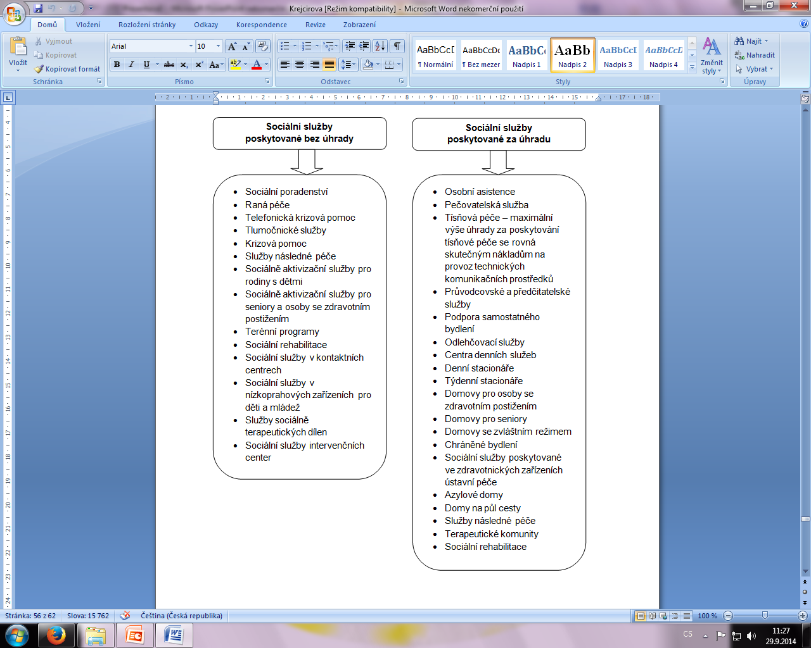

Slide 14
Podle způsobu, jakým jsou sociální služby poskytovány, se člení následujících základních skupin:
sociální služby ambulantní.
sociální služby terénní.
sociální služby pobytové.

Slide 15
Co je důležité při tvorbě služby?

Slide 16

Cílová skupina
Cíl, kterého chci pomocí služby dosáhnout, v čem chci pomoci

Slide 17
Individualizace služeb
přemýšlení pracovníků sociální služby o jejich klientech a o tom, jak by jim mohli být užiteční
Individuální cíle a pokroky a jejich měření

Slide 18
Poskytovatelé a základní podmínky k poskytování služeb
Sociální služby lze poskytovat jen na základě oprávnění k poskytování sociálních služeb. Toto oprávnění vzniká rozhodnutím o registraci.
Dodržování standardů sociálních služeb
Být součástí komunitního plánu

